Slide 1
搭船的鸟

Slide 2
读一读
有那些句子是写作者看到的？
有那些句子是写作者听到的?

Slide 3
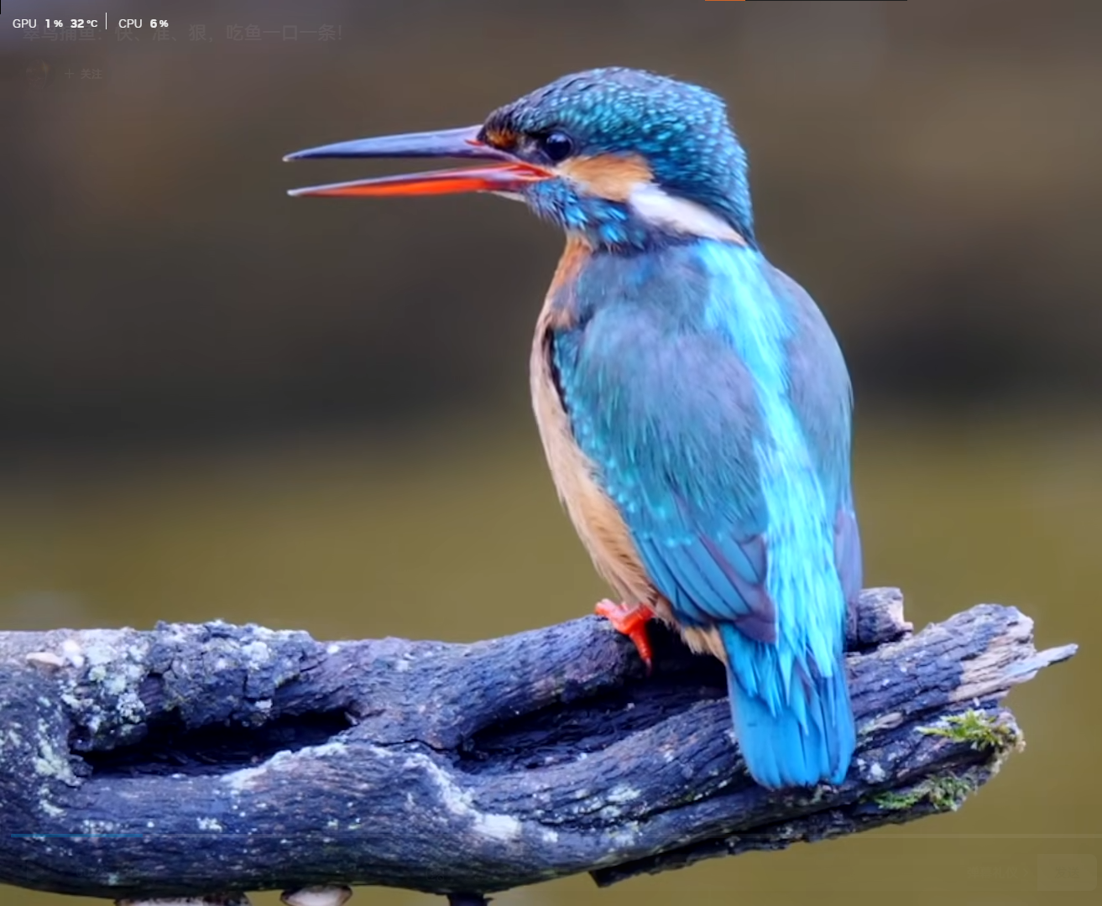
看到的
想到的
听到的
颜色
捕鱼

Slide 4
我看见一只彩色的小鸟站在船头，多么美丽啊!它的羽毛是翠绿的，翅膀带着一些蓝色，比鹦鹉还漂亮。它还有一张红色的大嘴。

Slide 5
我看见一只彩色的小鸟站在船头，多么美丽啊!它的羽毛是翠绿的，翅膀带着一些蓝色，比鹦鹉还漂亮。它还有一张红色的大嘴。

Slide 6
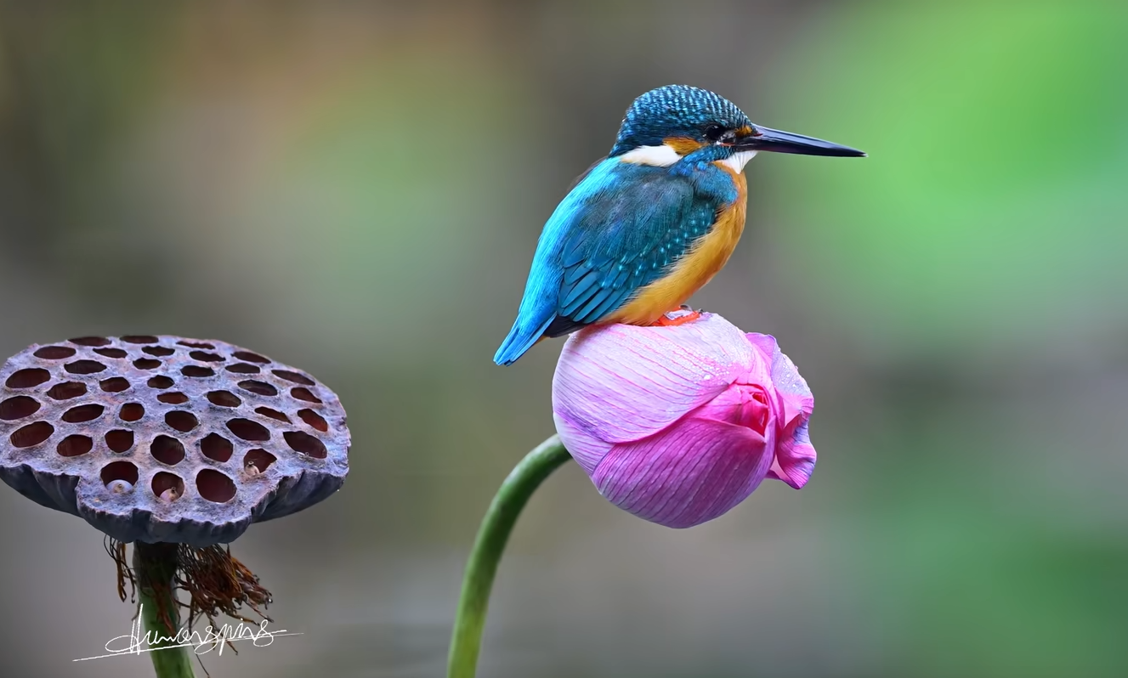
练一练
描述图中的这只翠鸟的颜色

Slide 7
它是什么时候飞来的呢？它静悄悄地停在船头不知有多久了。它站在那里做什么呢？难道它是要和我们一起去坐船到外祖父家里去吗？

Slide 8
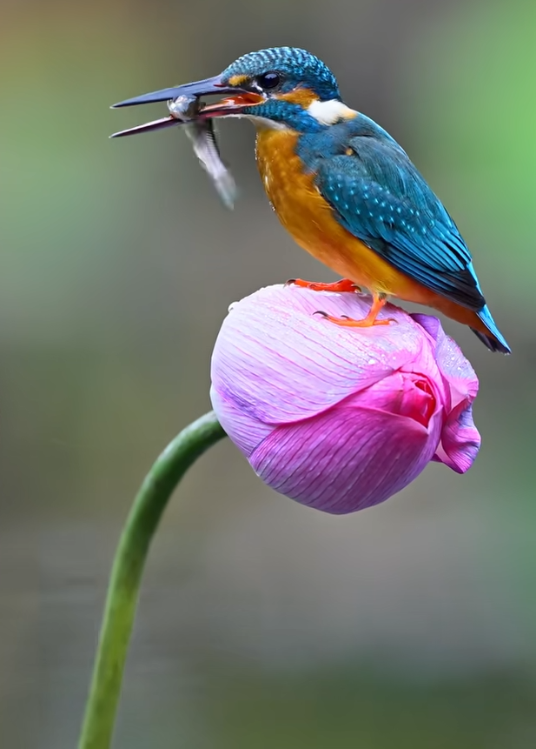
它一下子冲进水里，不见了。可是，没一会儿，它飞了起来，红色的长嘴衔着一条小鱼。它站在船头，一口把小鱼吞了下去。

Slide 9
它一下子冲进水里，不见了。可是，没一会儿，它飞了起来，红色的长嘴衔着一条小鱼。它站在船头，一口把小鱼吞了下去。

Slide 10
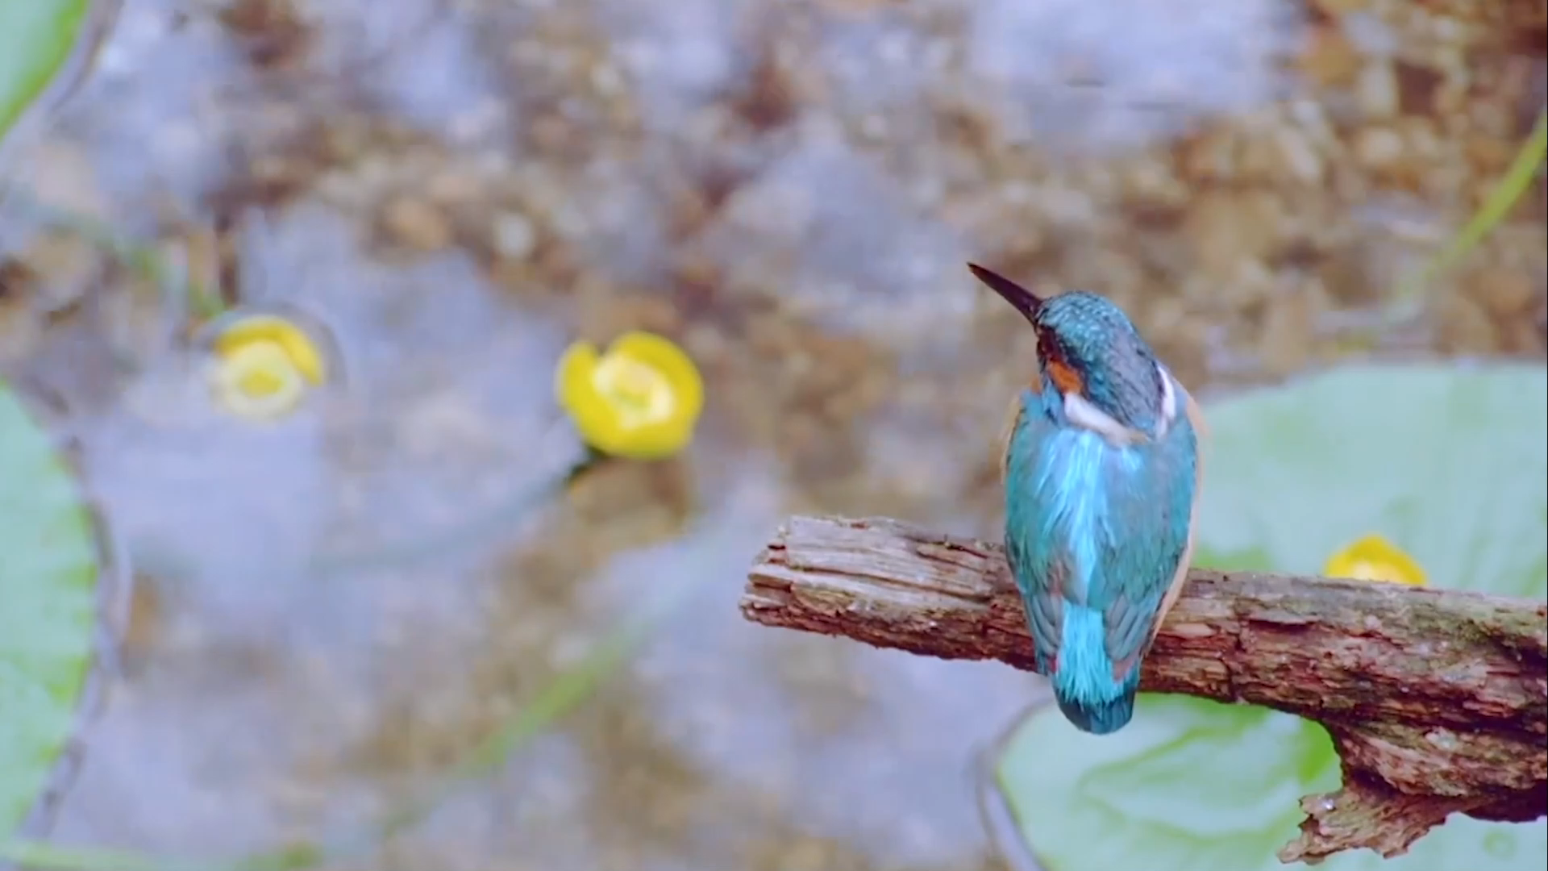

Slide 11

X0.5

Slide 12
母亲告诉我，这是一只翠鸟。哦这只翠鸟搭了我们的船，在捕鱼吃呢。

Slide 13
去观察吧！

Slide 14
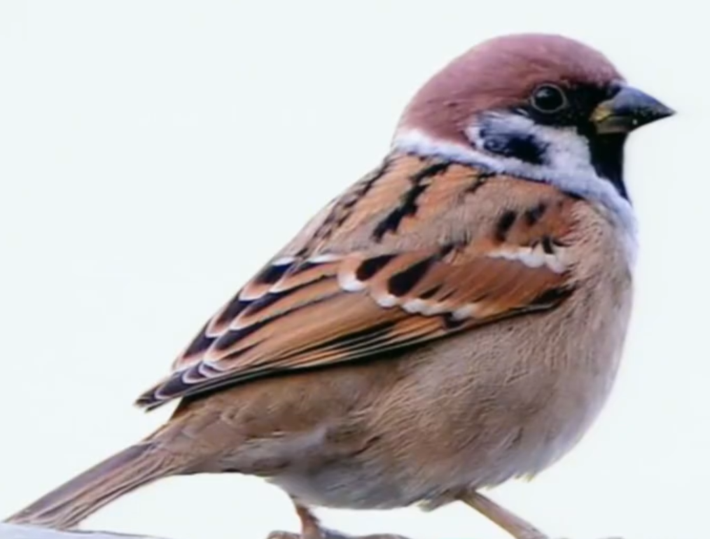
这是一只______的麻雀，
它的___________________________

Slide 15
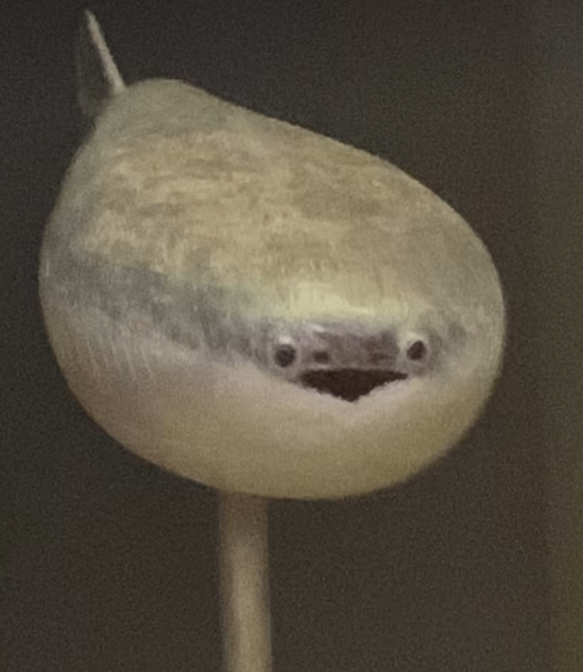
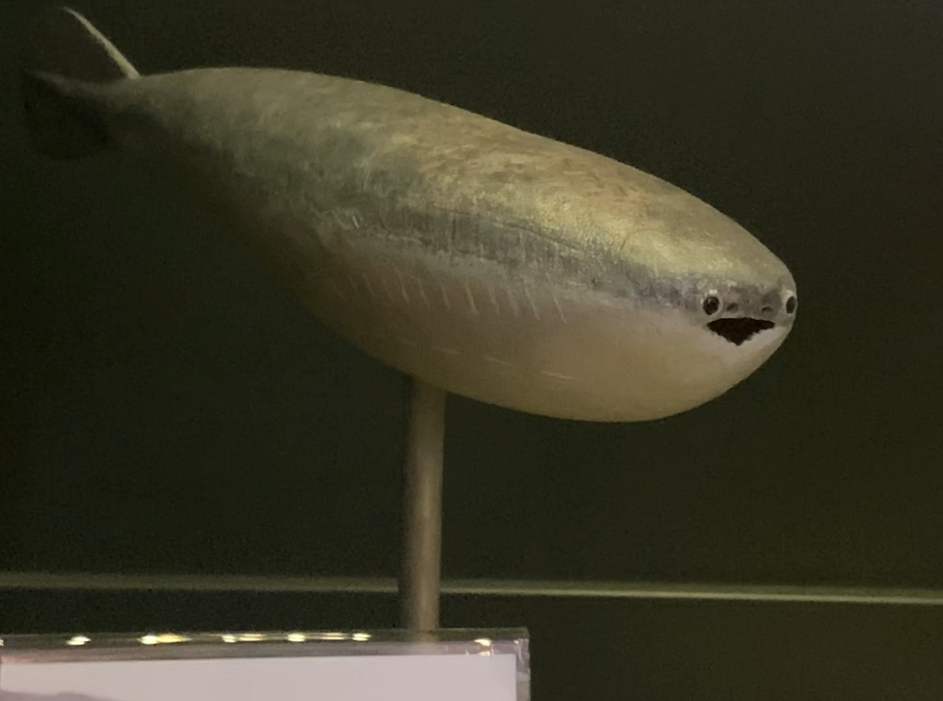
这是一只______的鱼，它的____ _______________________

